Slide 1


Oportunidades en Ventas Act-138

Slide 2
Acción…
Contar con un proceso que nos permita enfocar los recursos y esfuerzos de la empresa en las áreas de oportunidad claramente identificadas.

Slide 3
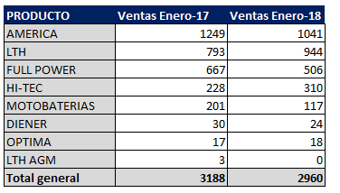
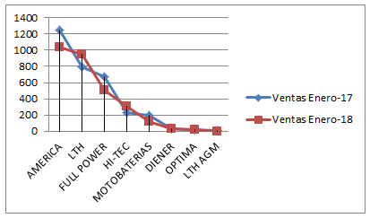

Análisis
Mezcla de Producto Enero 17/18
Se registra una caída de 228 Acumuladores Enero 2017 vs 2018.
En 2017 se genero un desabasto a demás de 2 incrementos en el Año, situación que afecto a nuestros clientes

Slide 4
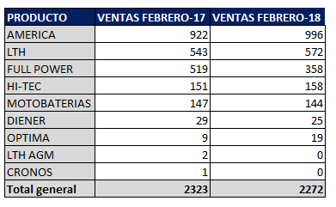
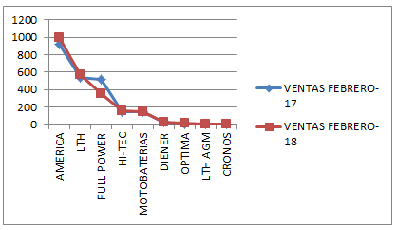

Análisis
Mezcla de Producto Febrero 17/18
Empieza a ganar terreno nuevamente la venta de Acumuladores, pero cae considerablemente la venta de lubricantes en 2018 comparado con 2017, se toman acciones y se lanzan promociones

Slide 5
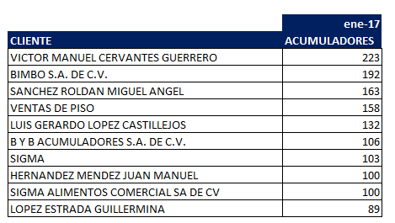
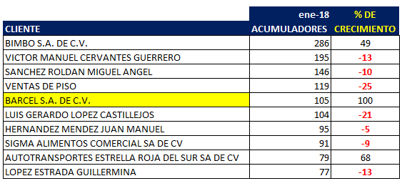
Análisis por Cliente
Se mantiene la venta promedio con top de clientes, Barcel figura entre los primeros 10 enero 2018 como cliente potencial.
Bimbo Incrementa su venta un 49%, se implementan platicas y mantenimientos preventivos a los acumuladores, esto da confianza a nuestro cliente y se refleja en las compras 2018
Gerardo López C. disminuye un 21% su venta, se detienen pedidos por adeudo.

Slide 6
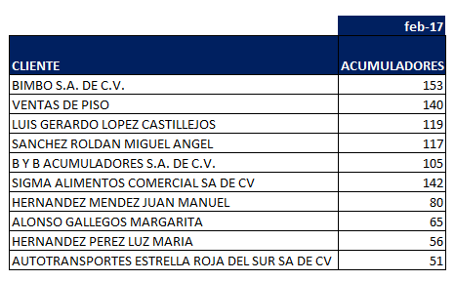
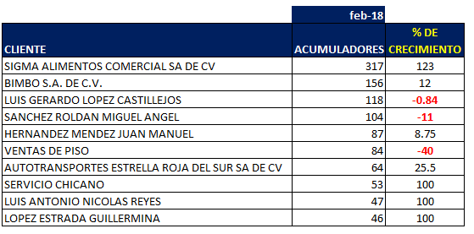
Análisis por Cliente
Se incrementa la venta promedio, en comparación con 2017, han crecido y se han mantenido clientes importantes como Bimbo, Y Sigma
BYB Acumuladores deja de comprar, se suspende su crédito y se congela la cuenta, tiene una adeudo con JCI y con Acumuladores Barrera.
Figuran clientes en 2018 , que no estaban en el top 10 como, chicano, Luis Antonio Nicolás y Génesis Acumuladores

Slide 7
Se identifica un descenso considerable del 48% en la venta de lubricante tomando como referencia los periodos
Febrero-2017 y febrero 2018
Se implementan promociones e incentivos para poder clocar el producto y subir la venta considerablemente.

Slide 8

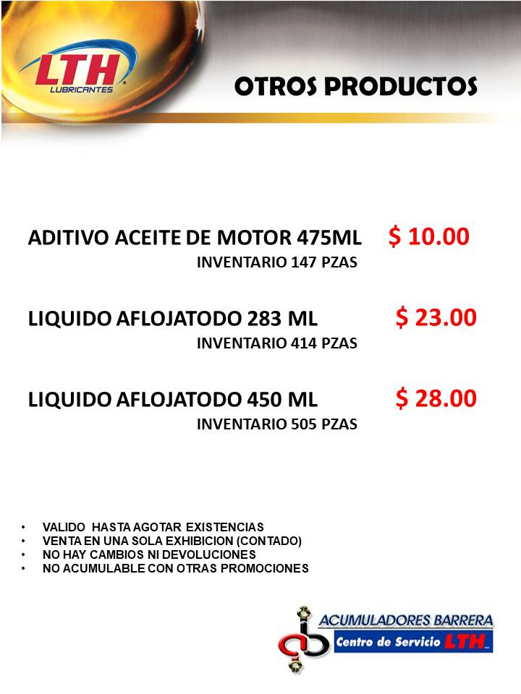
Promociones Marzo 2018

Slide 9
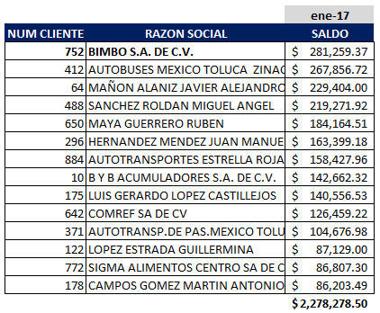
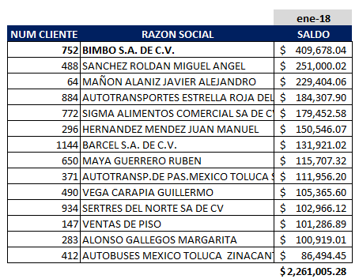
Antigüedad de Saldos

Slide 10
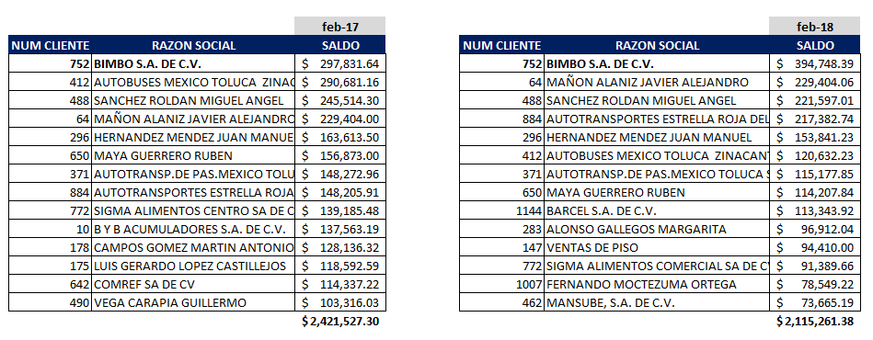

Slide 11
Se genera plan de acción con clientes con saldos a mas de 30 días, se detienen pedidos y se visitan para llegar a un acuerdo favorable, solo se les vende estrictamente de contado mientras liquida el adeudo.

